Slide 1
LCA vyhodnocení technologií na přípravu druhotných surovin Tatiana Trecáková, Vladimír Kočí, Milan Ipolt
17. 10. 2023
TVIP, Hustopeče

Slide 2
Zaměření projektu
projekt „WASTen,z.s. – Kolektivní výzkum“
posouzení metodou posuzování životního cyklu (LCA)
metodika + studie (projektová data)
technologie termochemického rozkladu odpadů TDU 2000
technologie výroby kompozitních materiálů - Polybet
Notes:
Účelem metodiky je popis uceleného postupu stanovení, vymezení hranic systému a určování hodnot indikátorů environmentálních dopadů využitelný pro komplexní a transparentní hodnocení technologií pro produkci druhotných surovin a recyklátů z odpadů z pohledu celého jejich životního cyklu tak, aby byl použitelný pro studie LCA prováděné v souladu s ČSN ISO 14040 (ČSN ISO 14040:2006).
Předmětem této LCA studie je ověření navržené metodiky posouzení technologií na produkci druhotných surovin a recyklátů metodou LCA na dvou technologiích, které jsou perspektivní a mají potenciál umožnit další rozvoj oběhového hospodářství a podpořit řešení situace soběstačnosti a surovinové bezpečnosti. Jedná se o technologie termochemického rozkladu odpadů TDU2000 a technologii výroby kompozitních materiálů Polybet, které jsou zaměřeny na využití a produkci druhotných surovin a recyklátů zejména z odpadních plastů.
Situace řešení problematiky odpadních plastů je nejenom v ČR ale i celé Evropské unii (EU) problematická. I navzdory přijatým opatřením směřujících k minimalizaci používání plastů, množství odpadních plastů v posledních letech stále stoupá. Česká republika ani EU nemá dostatečné kapacity na zpracování odpadních plastů a tyto odpady se vyváží do třetích zemí. Problém recyklace odpadních plastů je v ČR i EU prohlubován problematickým přístupem k uplatňování recyklovaných výrobků na trzích.
Studie LCA byla zpracována na základě projektových dat a informací od dodavatelů technologií VIA ALTA, a.s. a ENRESS s.r.o..

Slide 3
Metodika posouzení technologií na produkci druhotných surovin a recyklátů metodou LCA
Určeno pro posouzení technologií:
mechanického zpracování (recyklace) odpadů
chemického a termochemického zpracování (recyklace) odpadů
Vstupy - odpady (průmyslové i komunální)
Výstupy - druhotné suroviny nebo recykláty
Není určeno pro posouzení technologií:
energetického využití odpadů
biologického zpracování odpadů/kompostování
Notes:
Metodika - popis uceleného postupu stanovení a vymezení hranic systému a určování hodnot indikátorů environmentálních dopadů využitelný pro komplexní a transparentní hodnocení technologií
Technologie, které jsou předmětem posouzení environmentálních dopadů metodou LCA podle této metodiky: mechanické zpracování (recyklace) odpadů, chemické a termochemické zpracování (recyklace) odpadů.
Vstupem do technologií pro produkci druhotných surovin jsou odpady (průmyslové i komunální). Výstupy z těchto technologií jsou druhotné suroviny nebo recykláty, které nahrazují primární suroviny nebo materiály.
Tato metodika se nevztahuje na tyto technologie: energetické využití odpadů (primárním výstupem není druhotná surovina ale energie), biologické zpracování odpadů/kompostování (výstupem není druhotná surovina).

Slide 4
Metodika posouzení technologií na produkci druhotných surovin a recyklátů metodou LCA
Funkční jednotka: 1 tuna druhotné suroviny nebo recyklátu
Funkční jednotka alt.: 1 tuna odpadu
Princip „modularity“
Princip „znečišťovatel platí“
Cut off kritérium: 99% materiálových a energetických toků
LCIA metodika: EF 3.0
Notes:
Funkční jednotkou (deklarovanou jednotkou) je 1 tuna druhotné suroviny nebo recyklátu. V případě produkce více než jedné druhotné suroviny v jednom zařízení, jedná se o 1 tunu druhotných surovin/recyklátů.
Poznámka: V případě, že cílem LCA studie bude také porovnat environmentální ukazatele s alternativními technologiemi pro nakládání s odpady (např. skládkování nebo energetické využití) bude funkční jednotkou (deklarovanou jednotkou) 1 tuna odpadu (v momentu klasifikace jako odpadu, tedy před dotřiďováním).
Princip „modularity“ – V případě, že procesy ovlivňují environmentální vlastnosti produktu v průběhu jeho životního cyklu, musí být přiřazeny k tomu modulu životního cyklu, ve kterém se vyskytují. Všechny environmentální aspekty a dopady jsou deklarovány v té fázi životního cyklu, ve které se objevují.
Princip „znečišťovatel platí“ – Procesy zpracování odpadu musí být přiřazeny k produktovému systému, který tento odpad generuje, až po dosažení stavu, kdy odpad přestává být odpadem.

Slide 5
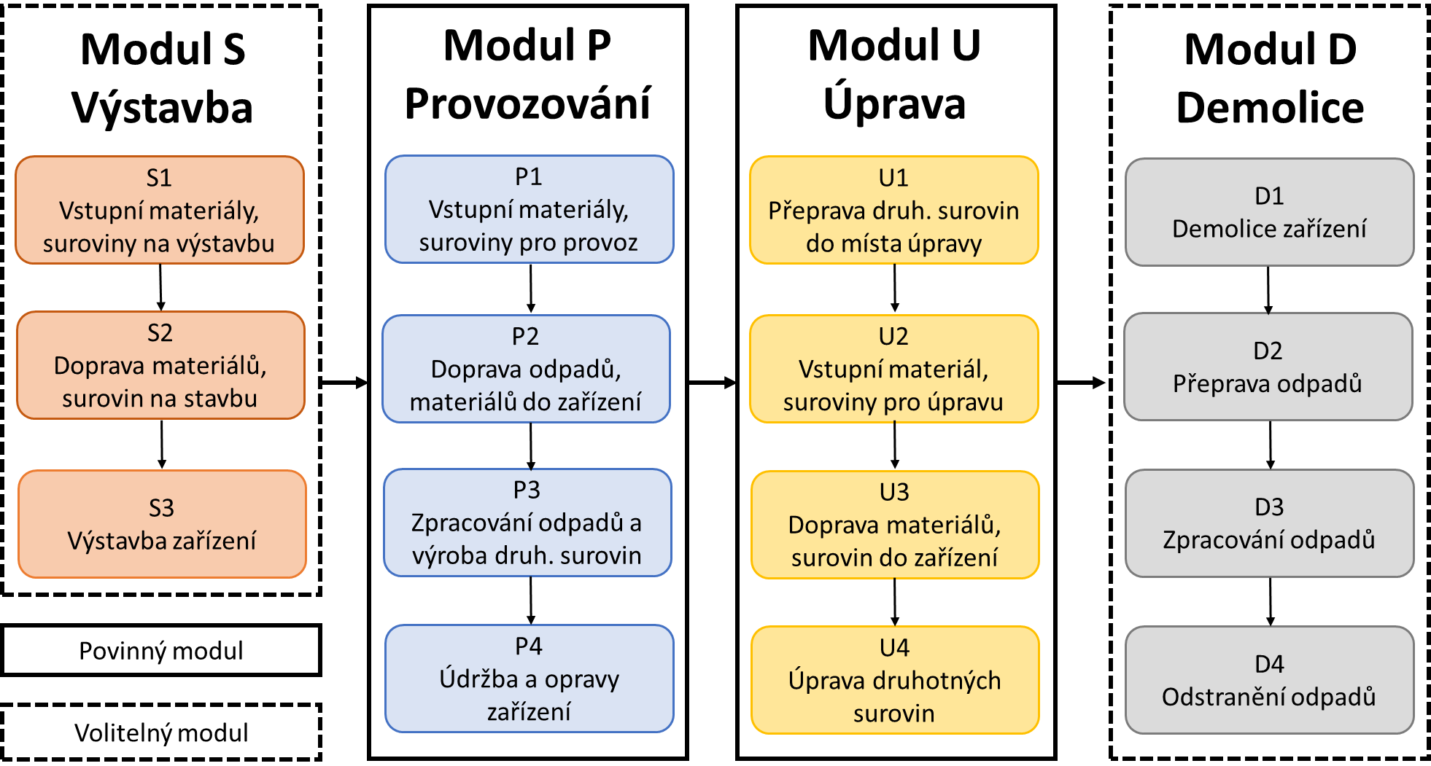
Hranice systému
Notes:
Na obrázku jsou znázorněny hranice systému pro posouzení technologií pro produkci druhotných surovin. Modul P je povinný, modul U je povinný v případě, že je relevantní a vyrobené druhotné suroviny nebo recykláty vycházející z modulu P jsou před prodejem ještě upravovány v dalším zařízení. Moduly S a D jsou volitelné, ale doporučovány.

Slide 6
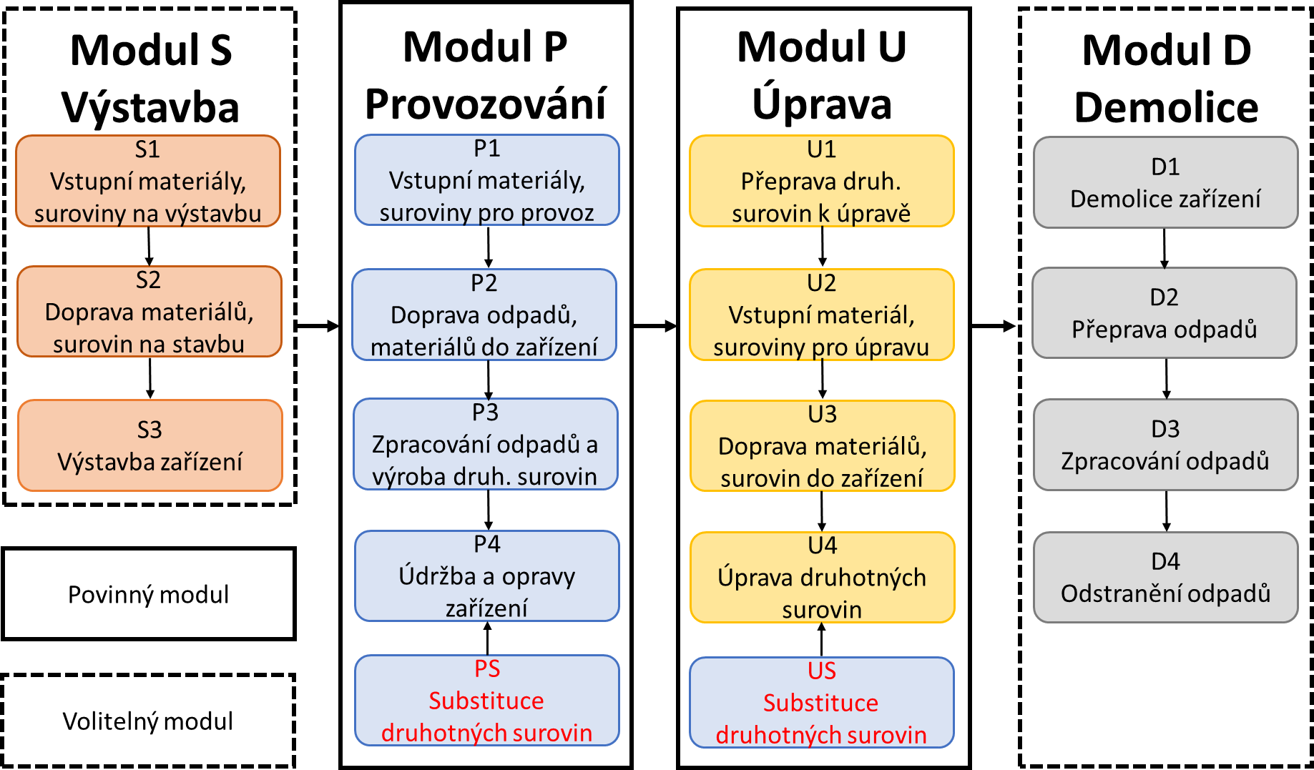
Hranice systému alt.
Notes:
Hranice systému v případě porovnání alternativních scénářů nakládání s odpadů, kdy je funkční jednotkou 1 tuna odpadu. V tomto případě je nezbytné zohlednit i příspěvky z vyprodukovaných výstupů.

Slide 7
Posuzované technologie
Technologie termochemického rozkladu odpadů TDU 2000
Bez přístupu vzduchu při teplotách 350-450 °C
Výstupy z technologie: procesní plyn, pevný zbytek, kapalný recyklát
Kapalný recyklát a pevný zbytek – využitelné druhotné suroviny (chemický/petrochemický průmysl)
Procesní plyn – může být využíván jako zdroj pro en. využití
Polybet
Odpadní plasty + plnivo (inertní odpad)
Nadrcení frakcí, míchaní s plnivem (sušeno a zahříváno na teplotu 300 °C), lisování ve formách a ochlazení
Výstup z technologie: stavební recyklát (kompozit)

Slide 8
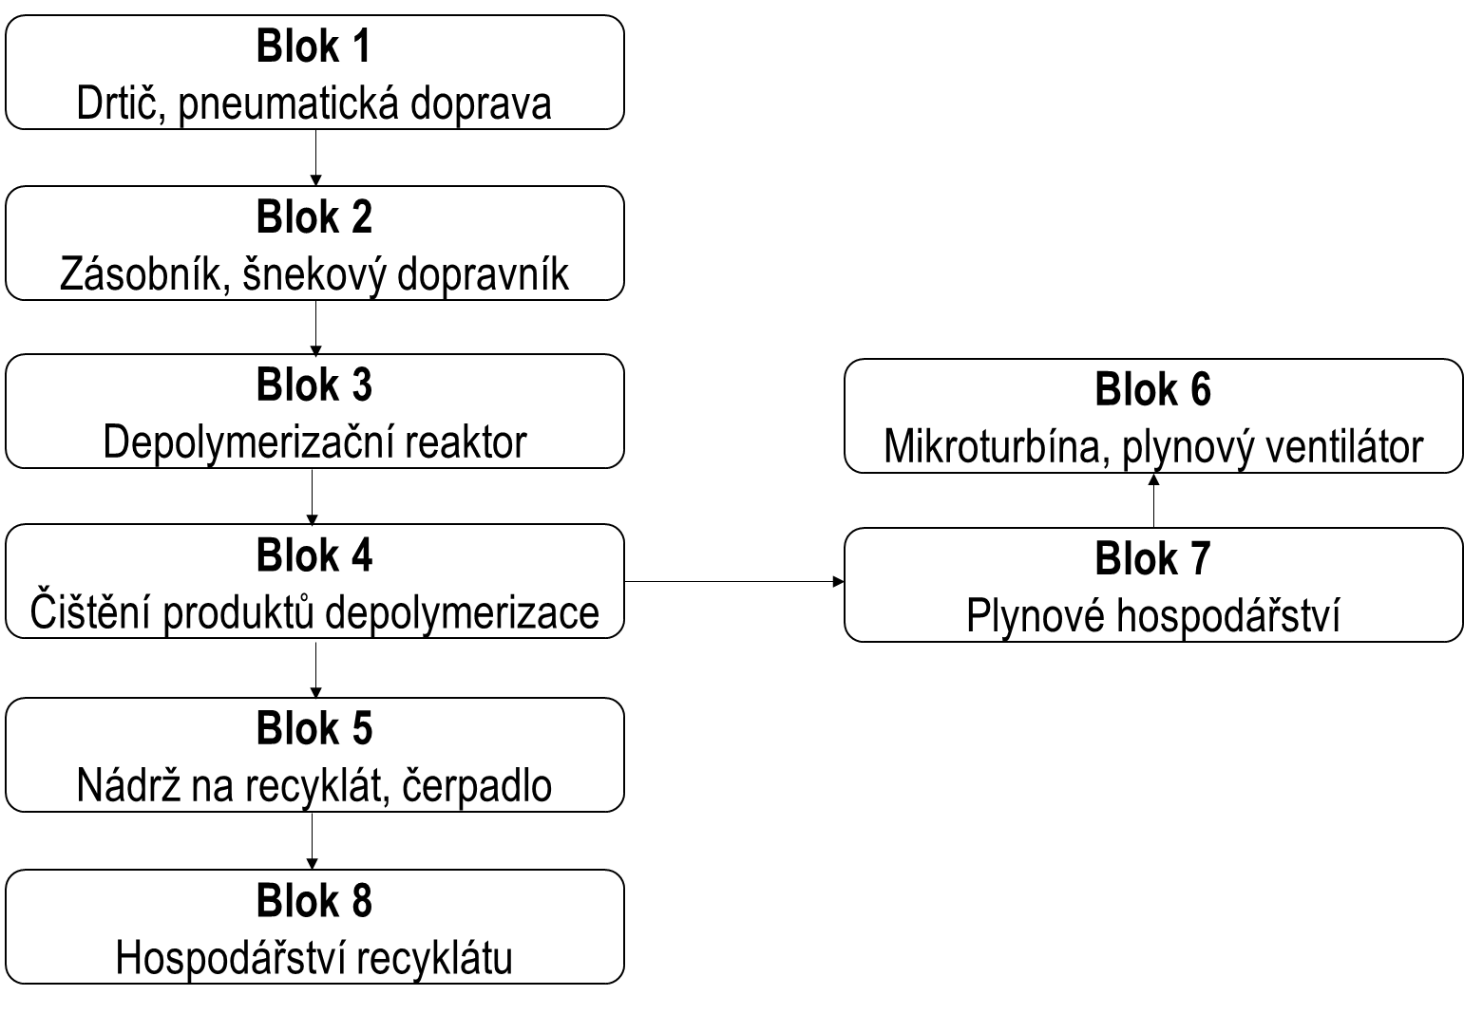
Posuzované technologie

Slide 9
Posuzované varianty TDU 2000
Varianta | Spalování a využívání plynu | Produkce procesního plynu | Produkce druhotných surovin
 |  |  | Pevný zbytek | Kapalný recyklát | Stlačený procesní plyn
GIa | ANO | MAX | ANO | ANO | NE
GIb | ANO | MIN | ANO | ANO | NE
GSa | NE | MAX | ANO | ANO | ANO
GSb | NE | MIN | ANO | ANO | ANO
Notes:
V případě technologie termochemického rozkladu byly posouzeny 4 různé varianty, které v různé míře produkují druhotné suroviny.

Slide 10
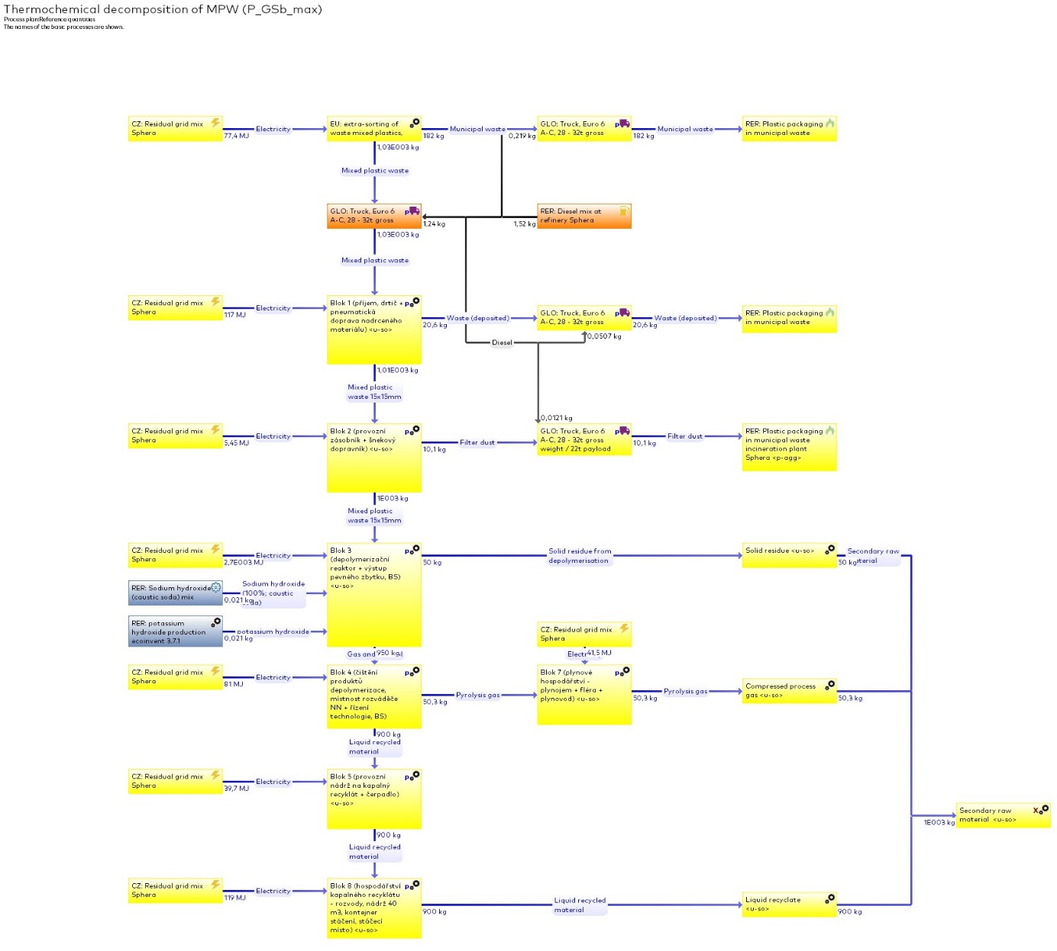

Slide 11
Výsledky

Slide 12
Výsledky
Notes:
Z posouzení pomocí metody LCA vyplývá, že nejnižší celkové potenciální environmentální dopady, tedy environmentální stopu, má technologie Polybet. Z posuzovaných variant termochemického rozkladu směsných odpadních plastů má nejnižší environmentální stopu výchozí varianta GSb.

Slide 13
Výsledky
Notes:
Podíl modulů výstavby S na celkových potenciálních dopadech je minimální (méně než 5%). Toto zjištění je v souladu s navrženou Metodikou, že modul výstavby je volitelný, i když doporučován. Majoritní podíl na celkových potenciálních environmentálních dopadech u všech posuzovaných technologií má modul P, tedy provoz zařízení. Z tohoto důvodu se bude v další části reportu analýza výsledků zaměřovat na moduly P.

Slide 14
Výsledky
Notes:
U všech posuzovaných technologií k celkovému dopadu nejvíce přispívají kategorie dopadu Změna klimatu a Spotřeba fosilních surovin.

Slide 15
Výsledky
Notes:
Cílem studie bylo také porovnat environmentální ukazatele s alternativními technologiemi pro nakládání s odpady (energetické využití odpadů). Energetické využití bylo zvoleno z toho důvodu, že do budoucna se technologie skládkování plánuje omezovat v souladu s legislativními požadavky. Funkční jednotkou je v tomto případě 1 tuna odpadu (v momentu klasifikace jako odpadu, tedy před dotřiďováním). Na obrázku jsou prezentovány výsledky indikátoru Změna klimatu, neboli uhlíková stopa na 1 tunu odpadu (před předtříděním), který následně vstupuje do technologie. Uhlíková stopa procesu energetického využití plastů (I_pl (db)) a energetického využití odpadních plastů a inertního odpadu v poměru 1:1 (I_pl+in (db)) je uvedena jako průměrná hodnota databázových dat včetně zohlednění benefitů z vyrobené elektřiny a tepla.
Je vidět, že uhlíková stopa všech variant termochemického rozkladu směsných odpadních plastů je nižší než uhlíková stopa energetického využití odpadních plastů. Uhlíková stopa technologie Polybet je nižší než uhlíková stopa energetického využití směsi odpadních plastů a inertních odpadů (ve stejném poměru, jaký vstupuje do posuzované technologie Polybet).

Slide 16
Výsledky
Notes:
Na obrázku jsou prezentovány výsledky environmentální stopy nakládání s odpady na 1 tunu odpadu (před předtříděním). Environmentální stopa všech posuzovaných variant technologií termochemického rozkladu je nižší než environmentální stopa energetického využití odpadních plastů. Environmentální stopa technologie Polybet je nižší než environmentální stopa energetického využití směsi odpadních plastů a inertních odpadů.
Kategorie, které mají výrazný vliv na celkovou environmentální stopu, je Změna klimatu, Spotřeba fosilních zdrojů a Sladkovodní ekotoxicita. V případě technologie termochemického rozkladu je dopad kategorií Spotřeba fosilních zdrojů a Sladkovodní ekotoxicita negativní vzhledem k pozitivním příspěvkům spojených s produkcí druhotných surovin.

Slide 17
Výsledky
Notes:
Významný vliv na celkový výsledek uhlíkové a environmentální stopy v případě posuzování technologií z pohledu nakládání s odpady mají samotné substituce, tedy příspěvky spojené s produkcí druhotných surovin nebo recyklátů a náhradou výroby surovin primárních. Na obrázku je prezentována uhlíková stopa s rozlišením příspěvku samotných substitucí. V případě uhlíkové stopy jsou emise spojené s provozem posuzovaných technologií vyšší než přínosy z úspory produkce primárních surovin. V případě environmentální stopy a technologie termochemického rozkladu přínosy z úspory produkce primárních surovin jsou vyšší než provoz samotné technologie. Toto je způsobeno zejména pozitivním dopadem v kategorii Spotřeba fosilních zdrojů. Provoz technologie Polybet má vyšší celkové environmentální dopady než je přínos z úspory náhrady primárních zdrojů. Toto je způsobeno tím, že úspora environmentálních dopadů, které vznikají při výrobě betonových cihel z primárních materiálů, je nejnižší v porovnání s úsporami, která vzniká při výrobě nafty a zemního plynu v případě substitucí u technologie termochemického rozkladu.

Slide 18
Výsledky – energetický mix
Notes:
Na obr. je vidět vliv změny energetického mixu na environmentální stopu produkce 1 tuny druhotné suroviny/recyklátu.
Je uvažováno se třemi různými energetickými mixy: energetický mix 100% z obnovitelných zdrojů, budoucí průměrný energetický mix 2030 se zohledněním politik směřujících k udržitelnosti a další varianta bez zohlednění těchto politik.
Z výsledků je vidět, že vliv změny složení energetického mixu je vyšší u technologie termochemického rozkladu z toho důvodu, že tato technologie je energeticky náročnější. V případě energetického mixu z obnovitelných zdrojů je uhlíková i environmentální stopa téměř o polovinu nižší než původní varianta se zbytkovým českým energetickým mixem. V případě technologie Polybet je dopad změny energetického mixu výrazně nižší.

Slide 19
Výsledky – srovnání s jinými autory
Notes:
V rámci studie byla provedena i rešerše zahraničních studií, které se zabývaly posouzením dopadů životního cyklu technologie termochemického rozkladu směsných odpadních plastů. Na obrázku je uvedeno porovnání výsledků této studie s výsledky zahraničních studií, kterých předmětem bylo posouzení environmentálních dopadů a uhlíkové stopy technologie pyrolýzy směšných odpadních plastů. Studie CE Delft 2020 je také postavena na posouzení technologie na základě projektových datech, studie Basf/Sphera 2020 a KHOO 2020 jsou založeny na datech z provozu.
Z porovnání je vidět, že výsledky této studie korelují s výsledky zahraničních studií. Výsledky uhlíkové stopy výchozího scénáře GSb jsou nejblíže výsledkům studie CE Delft, která je také postavena na předběžném posouzení. Environmentální dopady technologie termochemického rozkladu se mohou vzhledem k variabilnímu nastavení pohybovat v širokém rozsahu. Nicméně z výsledků všech studií včetně této vyplývá, že technologie termochemického rozkladu/pyrolýzy směsných odpadních plastů má nižší uhlíkovou stopu v porovnání se zpracováním těchto odpadů v zařízení k energetickému využití.

Slide 20
Shrnutí
Navržená Metodika byla ověřena.
Fáze výstavby má minoritní podíl na celkových dopadech. Fáze demolice v této studii nebyla analyzována z důvodu nedostatku dat.
Klíčovými kategoriemi dopadu pro posuzované technologie jsou Klimatická změna a Spotřeba fosilních zdrojů.
Změna energetického mixu může mít významný vliv na environmentální dopady u technologií termochemického rozkladu.
Výrazný vliv na celkové dopady mají příspěvky spojené s produkcí druhotných surovin nebo recyklátů a náhradou výroby primárních surovin nebo výrobků z primárních surovin.
Notes:
Klíčovými kategoriemi dopadu pro posuzované technologie jsou Klimatická změna a Spotřeba fosilních zdrojů. Z tohoto důvodu je vhodnějším ukazatelem pro porovnání celkových environmentálních dopadů environmentální stopa, která je souhrnným ukazatelem environmentálních dopadů.
Výsledky analýzy alternativních scénářů ukazují, že změna energetického mixu může mít významný vliv na environmentální dopady u technologií termochemického rozkladu. U posuzované technologie Polybet tento vliv není zásadní.
Z pohledu studie LCA je důležité vhodně zvolit procesy pro substituce výroby primárních zdrojů, aby co nejlépe odpovídali kvalitě produkovaných druhotných surovin a recyklátů.
Ze studie vyplývá, že technologie termochemického rozkladu TDU2000 a technologie Polybet mohou být prostředky jak snižovat dopady změny klimatu v odpadovém hospodářství a jak podpořit materiálové využití odpadů, což jsou i cíle odpadové politiky Evropské unie, tzn. omezování skládkování a v maximální míře podpora materiálového a energetického využití odpadů a celkové přijatelnosti pro životní prostředí.
Posouzení bylo provedeno na základě projektových dat. Bylo by vhodné uvedené závěry ověřit i na datech z reálného provozu a na širším spektru technologií, které zpracovávají odpady a produkují druhotné suroviny nebo recykláty.
Výstupy z konkrétní LCA studie nejsou platné obecně, ale platí vždy za daných a jasně specifikovaných podmínek. Přínosem metody LCA je právě jasná definice podmínek platnosti studií, zasazující dané poznatky o interakcích technologických procesů a životního prostředí do konkrétního technologického, environmentálního, ale i socioekonomického kontextu. Výsledky LCA mohou být užitečnými podněty pro proces rozhodování.

